Slide 1
Сюрприз для мамочки
Воспитатель МБДОУ ЦРР №28
Чернова М.В.

Slide 2
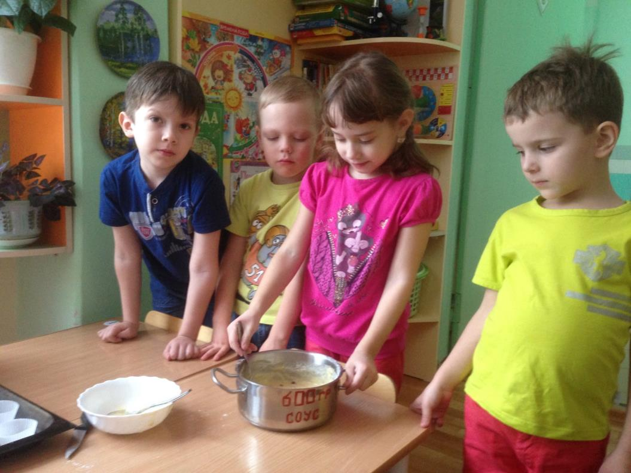
А у нас сегодня в группе Будет новая игра! Все девчонки-поварихи, А мальчишки повара.

Slide 3
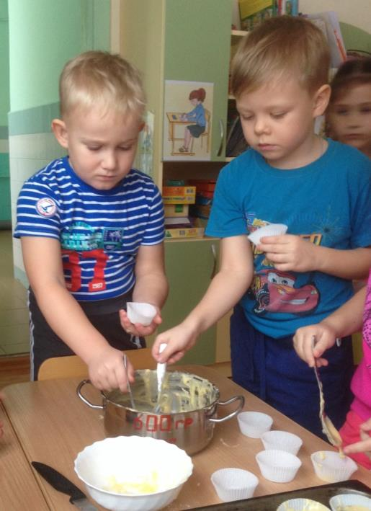
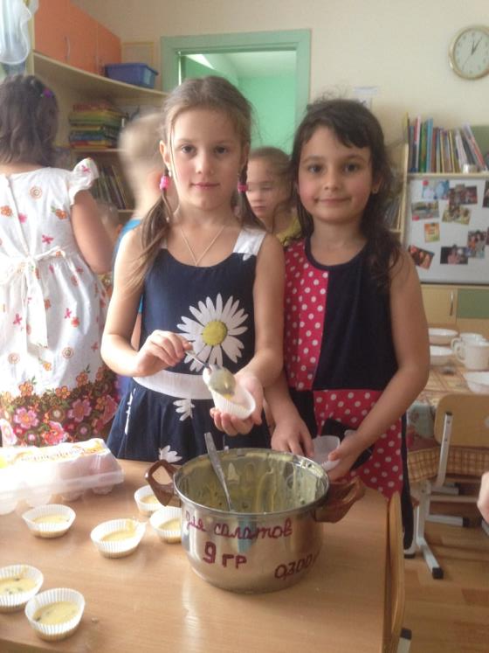
Что-то жидко получилось? Ах! Муки еще туда. Тесто вышло - первый класс! Даже если в первый раз.
Чтобы поварами стать, нужно очень много знать. Сахар, маслица, водицы. Будет вкусная еда!

Slide 4
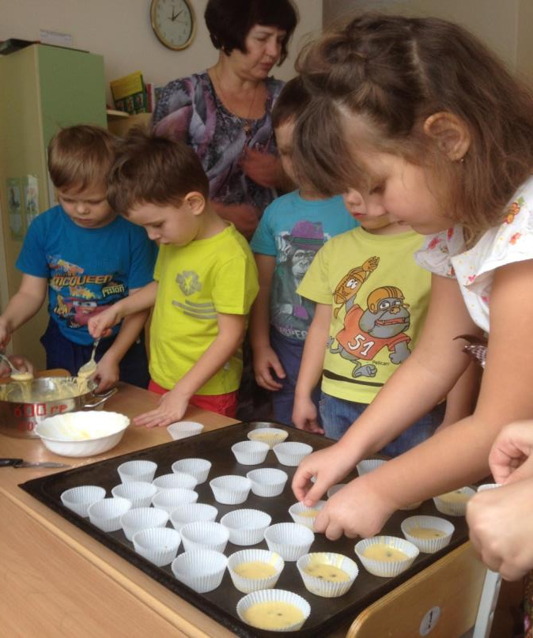
Сделать нужно нам пирог, Чтоб отведать каждый мог. Граммов сто возьмем улыбок, И совсем чуть-чуть ошибок,
Смеха, звонкой радости Полкило – для сладости. Горстку доброты добавим, Лаской, нежностью приправим!

Slide 5
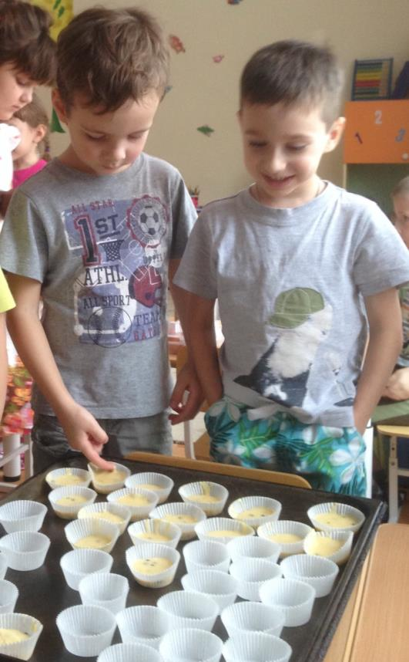
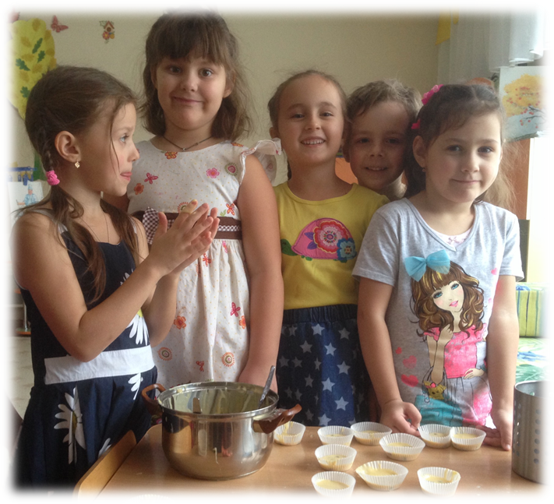
Сердца пыл и жар души. В печь сажай и не тужи. Наш пирог на удивленье Получился – загляденье!

Slide 6
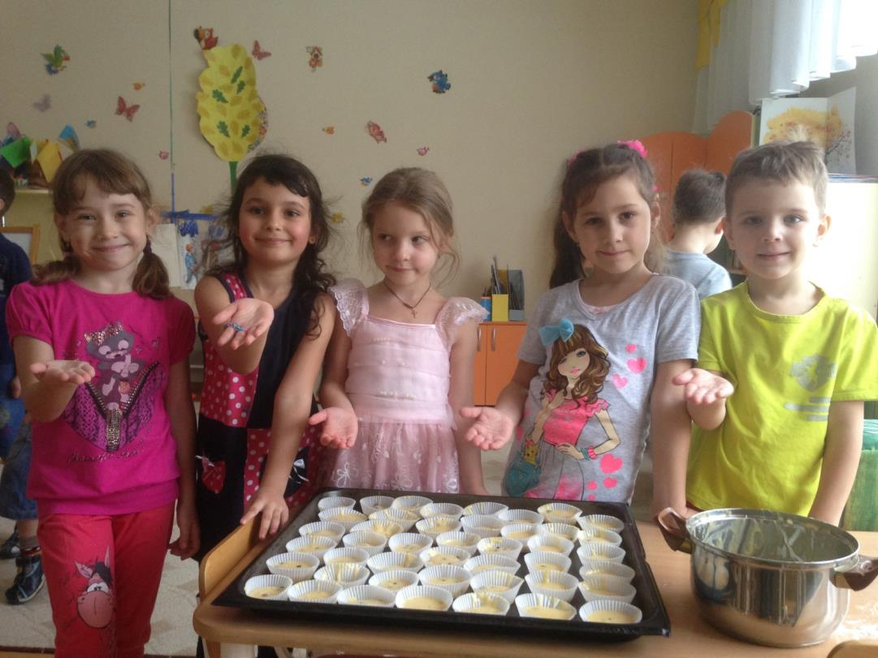
Просто чудо получилось! Мама очень удивилась!

Slide 7
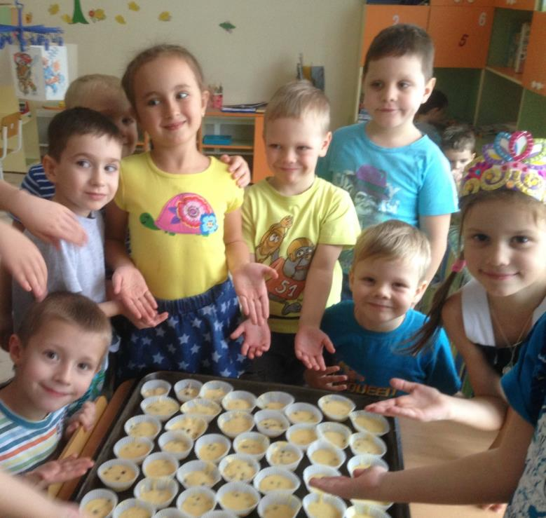
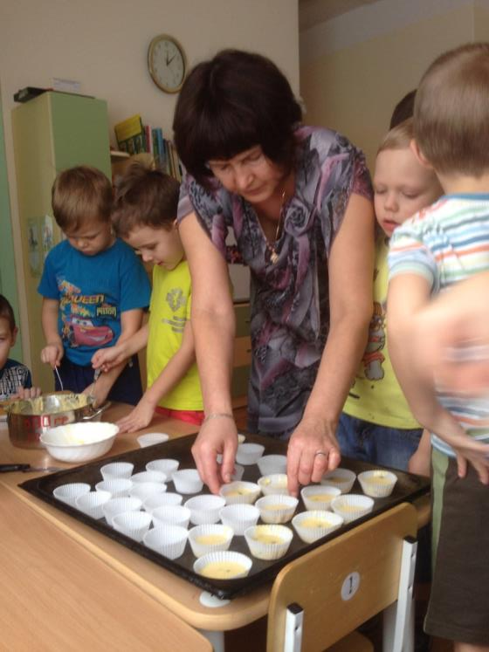

Slide 8
Вкусный сюрприз для мамочек
приготовили дети и воспитатели
группы «Солнышко»
Поздравляем с днем матери!

